Slide 1
操作系统实验
Lab6 银行家算法
PPT制作：沙潇
PPT讲解：陈昱夫

Slide 2
关于之前实验的问题
1、流程图不是思维导图！
2、伪代码要有代码的框架！
3、实际实验中不一定多线程比单线程快！
4、请用自己的语言来回答问题，不要直接复制PPT！

Slide 3
什么是银行家算法
我们可以把操作系统看作是银行家，操作系统管理的资源相当于银行家管理的资金，进程向操作系统请求分配资源相当于用户向银行家贷款。
为保证资金的安全,银行家规定:
当一个顾客对资金的最大需求量不超过银行家现有的资金时就可接纳该顾客;
(2) 顾客可以分期贷款,但贷款的总数不能超过最大需求量;
(3) 当银行家现有的资金不能满足顾客尚需的贷款数额时,对顾客的贷款可推
迟支付,但总能使顾客在有限的时间里得到贷款;
(4) 当顾客得到所需的全部资金后,一定能在有限的时间里归还所有的资金.

Slide 4
为什么使用银行家算法
死锁是进程死锁的简称，是由Dijkstra于1965年研究银行家算法时首先提出来
的。是指多个进程循环等待它方占有的资源而无限期地僵持下去的局面。很
显然，如果没有外力的作用，那麽死锁涉及到的各个进程都将永远处于封锁
状态。
产生死锁的必要条件
(1)互斥条件：一个资源每次只能被一个进程使用
(2)请求和保持条件 ：一个进程因请求资源而阻塞时，对已获得的资源保持不放
(3)不剥夺条件 ：进程已获得的资源，在末使用完之前，不能强行剥夺
(4)环路等待条件 ：若干进程之间形成一种头尾相接的循环等待资源关系

Slide 5
为什么使用银行家算法
银行家算法是一种最有代表性的避免死锁的算法。在避免死锁方法中允许进程动态地申请资源，但系统在进行资源分配之前，应先计算此次分配资源的安全性，若分配不会导致系统进入不安全状态，则分配，否则等待。为实现银行家算法，系统必须设置若干数据结构。
安全序列是指一个进程序列{P1，…，Pn}是安全的，即对于每一个进程Pi(1≤i≤n），它以后尚需要的资源量不超过系统当前剩余资源量与所有进程Pj (j < i )当前占有资源量之和。（即在分配过程中，不会出现某一进程后续需要的资源量比其他所有进程及当前剩余资源量总和还大的情况）

Slide 6
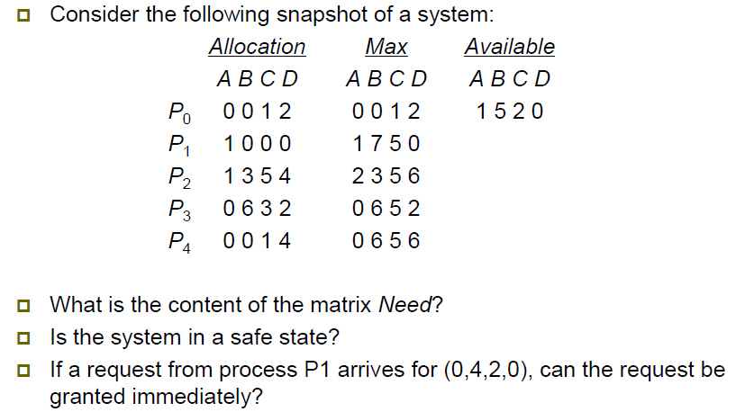
银行家算法实例

Slide 7
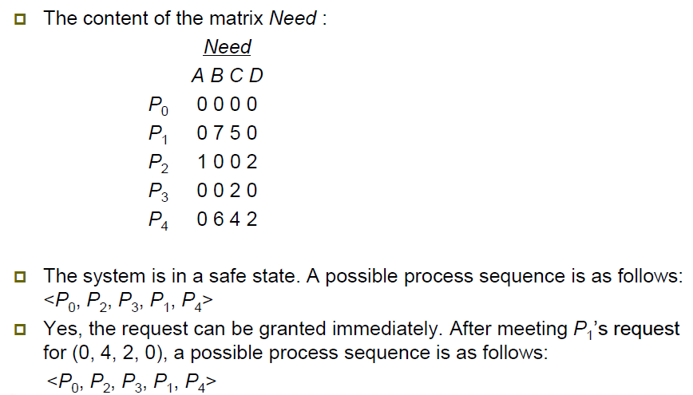
银行家算法实例

Slide 8
布置试验
题目已经挂在了Sicily上，6月2号正午12:00开放
已知线程数量n和资源数量m，当前系统可分配资源数量AVAILABLE[m]，以及已分配的资源数组ALLOCATION[n][m]，需求数组NEED[n][m]，请判断当前系统是否处于安全状态。并输出对应的安全序列，若有多种安全序列，请按照线程编号，输出排序最小的安全序列（例：若1->3->2和1->2->3均为安全序列，输出1->2->3）
输入包含t个测试，每个测试的输入中，第一行为n和m，第二行为AVAILABLE[m]，接下来的2*n行分别为，ALLOCATION中每一行和NEED每一行的值。每一个测试样例输出一行加过，若系统安全则输出Yes，否则输出No，接着是对应的安全序列结果，以空格作为间隔。

Slide 9
布置试验
样例输入：
1
3 4
1 2 2 2
0 0 0 1
1 1 1 2
2 2 1 0
0 0 1 1
3 2 1 0
1 2 2 3
样例输出：
Yes 0 2 1

Slide 10
思考题
1. 没有安全序列，一定会导致死锁吗，为什么？
2. 银行家算法实用吗，为什么？
3. 查阅并介绍现代操作系统是如何处理死锁的。

Slide 11
注意事项
这次实验同样是一周后交报告，且下一周直接验收（也就是没有答疑课），希望各位同学抓紧时间完成实验
  这次实验的实验报告提交时间为：6月8日晚上23:59
  命名规则以及提交ftp的地址都跟之前一样
报告中需要贴上Sicily通过的截图（找到Standing中自己的通过情况，并截图）
从本次实验开始（上次不算= =），实验都会以理论课学习的算法为主，主要目的是帮助同学们巩固理论课知识的理解，也可以看作一种复习，所以希望每位同学都能按时、高质量地完成实验

Slide 12
验收要求
  运行结果
  熟悉自己的代码，不要支支吾吾
  尽量直接回答 TA 问的问题，而不是看着报告说
  准备好了再来验收

Slide 13
THANKS

